Slide 1
Open Science Training Handbook ¿Cómo se hizo? ¿Qué contiene? ¿A quién va dirigido? ¿Cómo se puede contribuir? Ignasi Labastida Universitat de Barcelona

Slide 2
Book Sprint en Hannover, Alemania 12-16 de febrero 2018 14 autores seleccionados de 39 propuestas teniendo en cuenta: - experiencia en Ciencia en Abierto y en formación - formación científica - motivación - equilibrio en género, procedencia y disciplinas Primera versión abierta a comentarios hasta el 4 de marzo Presentación de la versión 1.0 en abril 2018 www.book.fosteropenscience.eu
OSTH: La creación

Slide 3
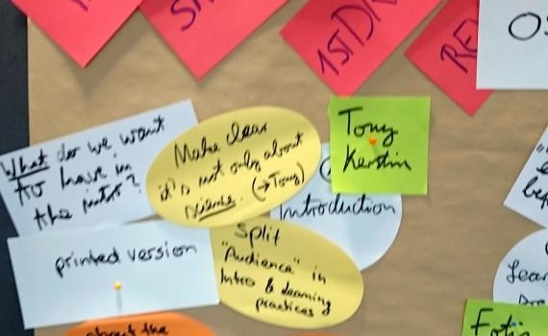
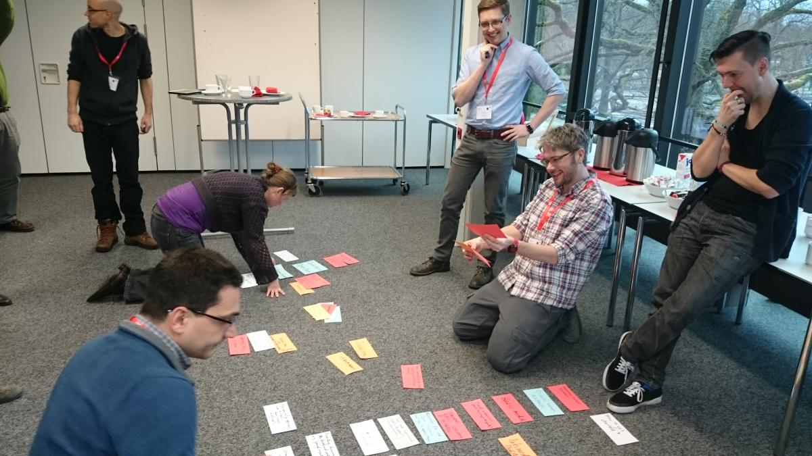
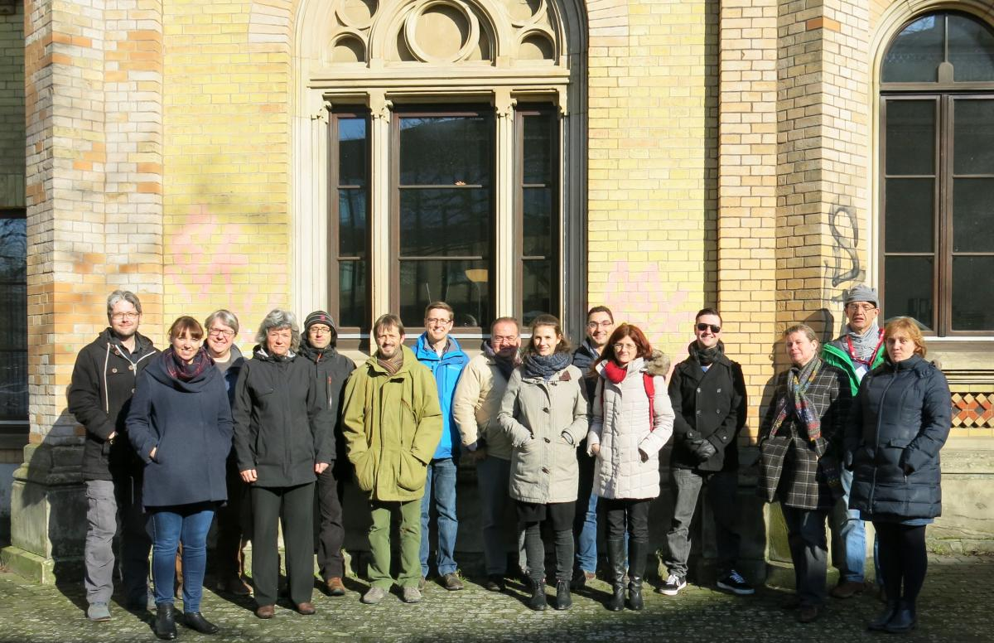
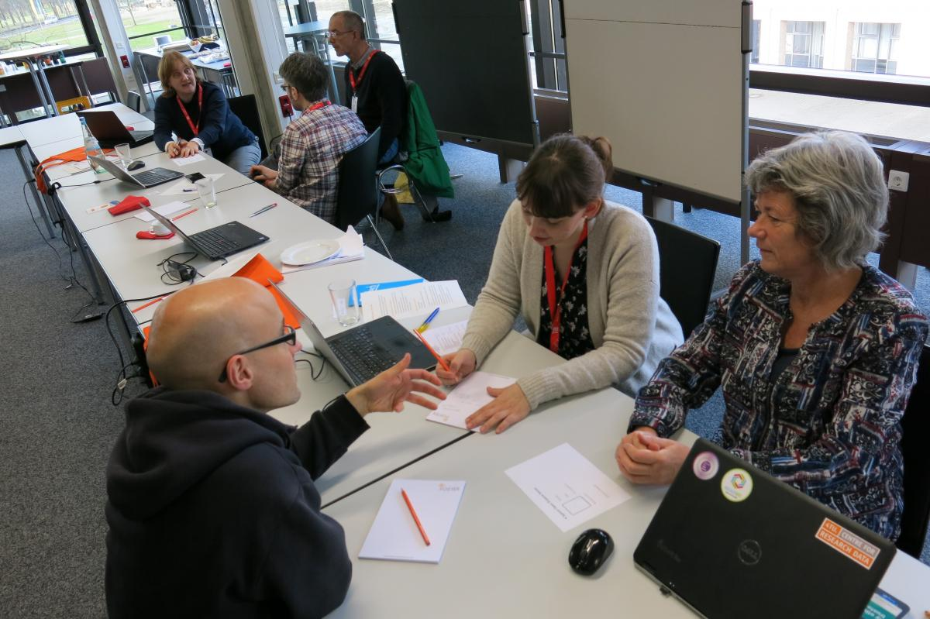
OSTH: La creación

Slide 4
Open Science Basics On Learning and Training Organizational Aspects Examples and Practical Guidelines Glossary References About Authors & Facilitators
OSTH: Los contenidos

Slide 5
Open Science Basics On Learning and Training Organizational Aspects Examples and Practical Guidelines Glossary References About Authors & Facilitators
OSTH: Los contenidos

Slide 6
Open Science Basics Open Concepts & Principles Open Research Data & Materials Open Research Software & Open Source Reproducibility Research & Data Analysis Open Access to Published Research Results Open Licensing and File Formats Collaborative Platforms Open Peer Review, Metrics and Evaluation Open Science Policies Citizen Science Open Educational Resources Open Advocacy
OSTH: Los contenidos

Slide 7
Open Science Basics ¿Qué es? ¿Por qué es importante en la Ciencia en Abierto? Objetivos de aprendizaje Conocimiento Habilidades Cuestiones, obstáculos, errores comunes Resultados del aprendizaje Referencias
OSTH: Los contenidos

Slide 8
OSTH: Los contenidos
​ | Title | Topic | Type | Duration
1 | Line up! | general | whole group | 5-10 min
2 | Prioritization of training needs | Open Concepts and Principles | whole group | 10 min
3 | Selection of Open Science practices | Open Concepts and Principles | whole group | 1-1.5 hour
4 | Open Science discussion topics | Open Concepts and Principles | small groups | 20-30 min
5 | LIBER Open Science café | Open Concepts and Principles | small groups | 1.5 hour
6 | What is research data for me? | Open Research Data and Materials | individual / pairs | 15 min
7 | Why not share data? | Open Research Data and Materials | small groups | 20 min
8 | "Open Data Excuse" Bingo | Open Research Data and Materials | whole group | 20-30 min
9 | Me and my data - Datagramms | Open Research Data and Materials | whole group | 1-4 hours
10 | Find your data publisher | Open Research Data and Materials | individual / pairs | 10-15 min
11 | What do you need for a data publication? | Open Research Data and Materials | whole group | 10 min
12 | Creating metadata | Open Research Data and Materials | individual / pairs | 5 min
13 | Get started with sharing software openly | Open Research Software / Open Source | individual / pairs | 20-30 min
14 | Establishing a Reproducible Data Analysis Workflow | Reproducible Research and Data Analysis | individual / pairs | 4-8 hours
15 | Choose the right version for the repository | Open Access to Published Research Results | individual / pairs | 15-20 min
16 | Open file formats | Open Licensing and File Formats | whole group | 10-15 min
17 | Creative Commons License matching | Open Licensing and File Formats | whole group | 5-10 min
18 | OER Remix | Open Licensing and File Formats Open Educational Resources | whole group | 10-15 min
19 | Open peer review - participants openly review each others’ texts | Open Peer Review, Metrics, and Evaluation | small groups | 90 min
20 | Open peer review - your 2 cents | Open Peer Review, Metrics, and Evaluation | whole group | 1.5 hour
21 | Taking a stance | Open Science Policies | whole group | 10 min
22 | Plain language explanations | Citizen Scientists and Science Communication Collaborative Platforms | small groups | 2-3 hours
23 | Devil’s advocate - convincing the skeptics | Open Advocacy | small groups | 30 min
24 | Writing a lay summary | Citizen Scientists and Science Communication | individually or in pairs | 60 minutes

Slide 9
Cualquier persona que quiera organizar una formación en Ciencia en Abierto El manual tiene múltiples lecturas e ejemplos dirigidas a tipos de formadores, audiencias, disciplinas Se deben seleccionar las secciones que interesen en una formación y los ejemplos correspondientes
OSTH: ¿A quién va dirigido?

Slide 10
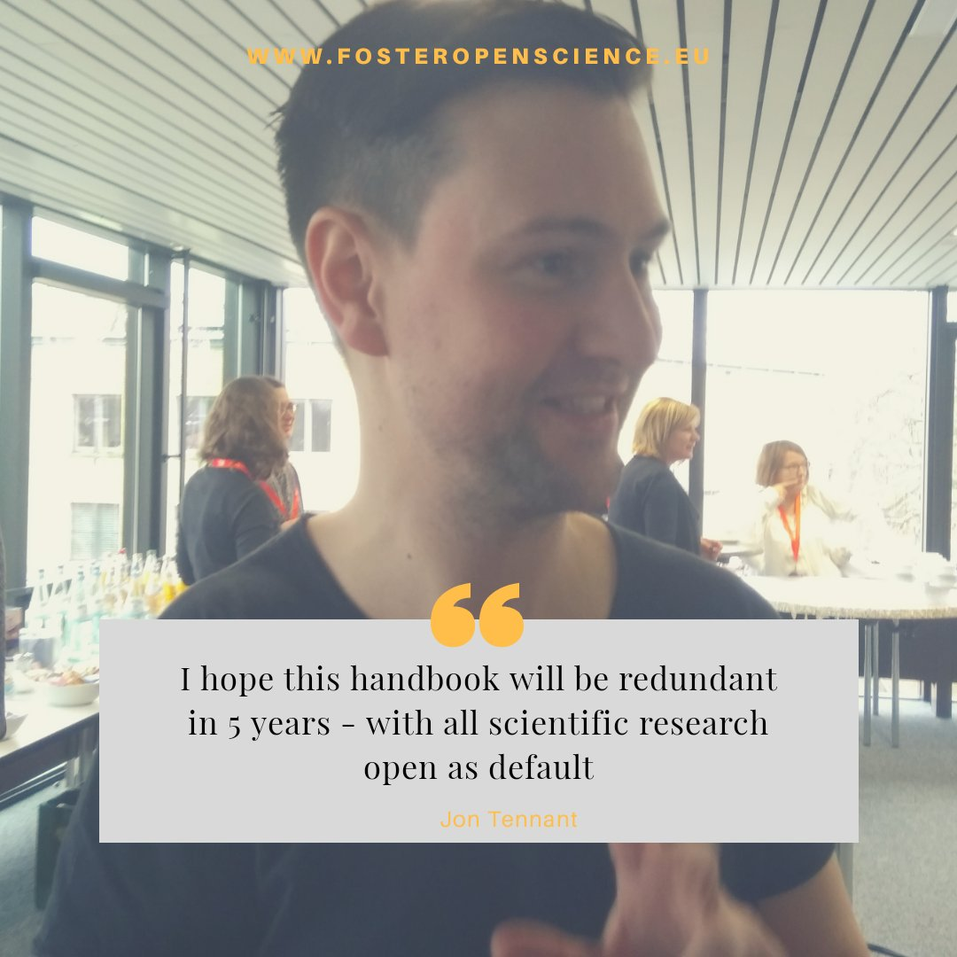
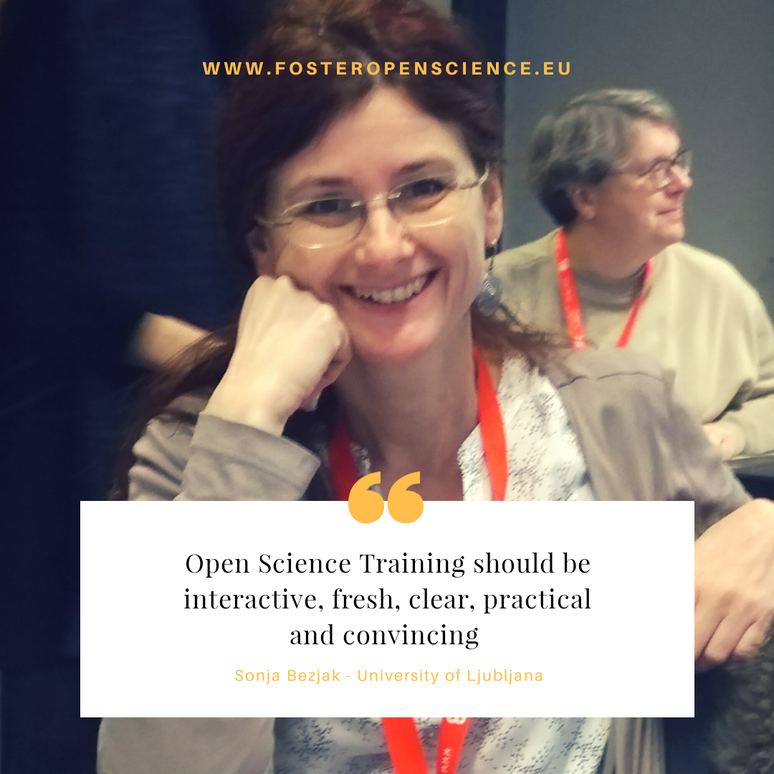
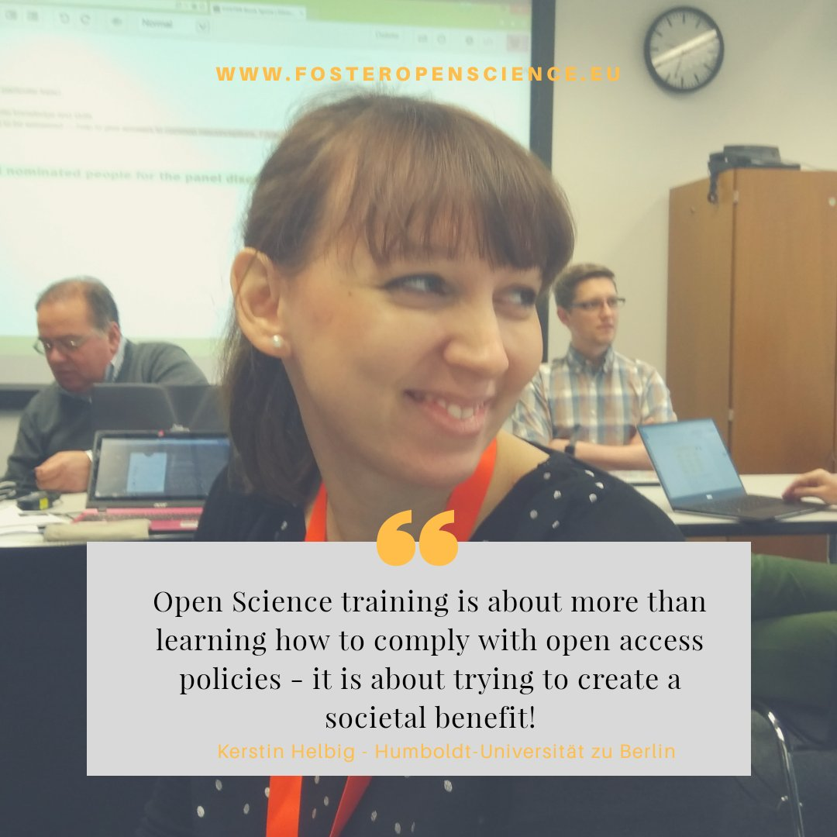
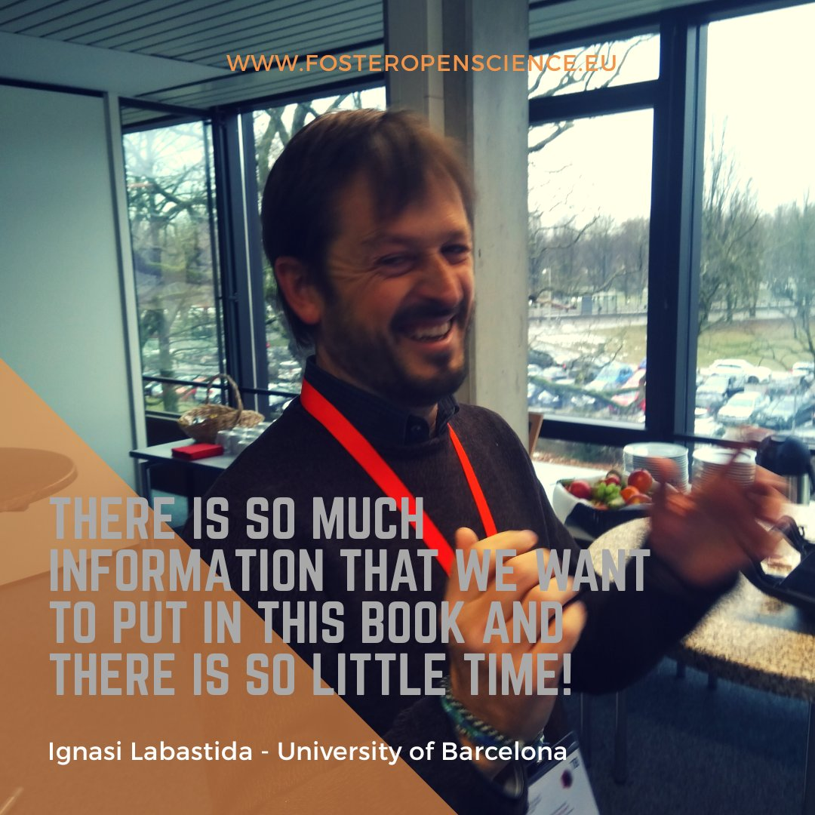
OSTH: El resultado

Slide 11
El manual es una obra viva abierta a nuevas contribuciones Casos prácticos de formación Está disponible como GitBook https://open-science-training-handbook.gitbook.io/book/ Posibles traducciones y adaptaciones
OSTH: ¿Cómo contribuir?

Slide 12
¡Gracias!
Ignasi Labastida
Universitat de Barcelona
ilabastida@ub.edu
@ignasi

